Slide 1
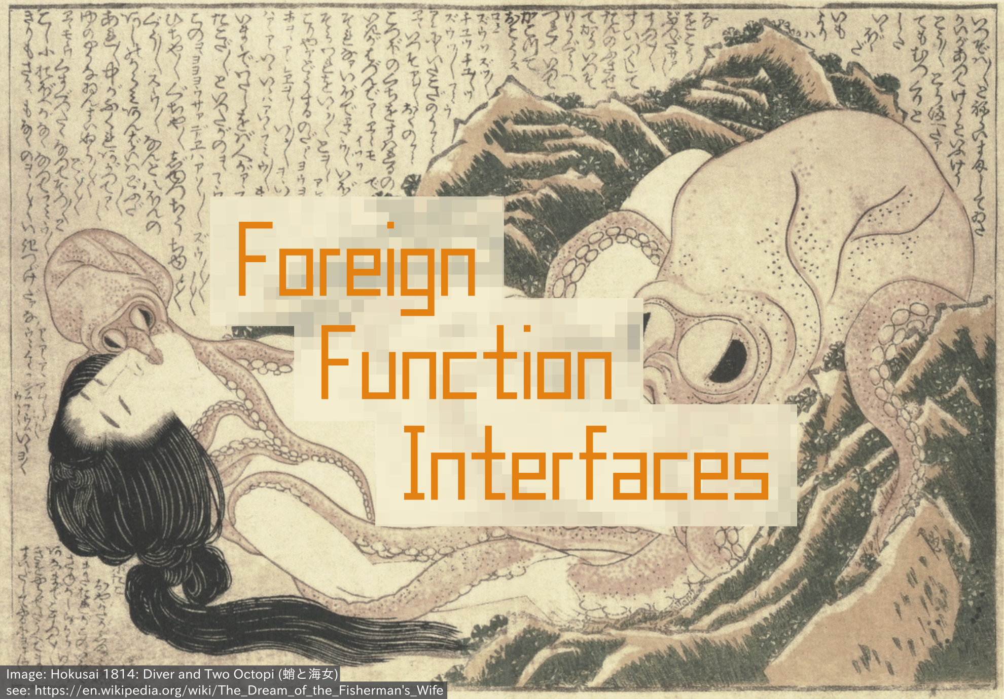
[Titel]

Slide 2
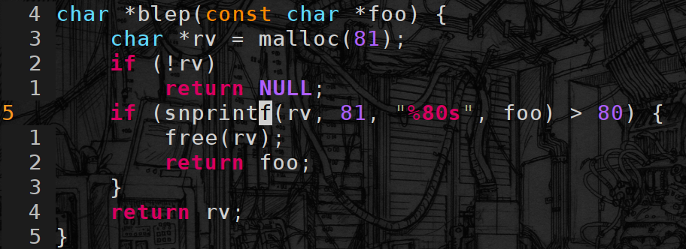
Eine Funktion ist ein symbolischer Name für einen Programmteil mit definierten Ein- und Ausgabewerten

Slide 3
In den meisten Sprachen folgen Funktionen der
“cdecl” Calling Convention
Eine beliebige Anzahl Parameter
  die ersten sechs in Registern (rdi, rsi, rdx, rcx, r8, r9)
  der Rest auf dem Stack
Max. ein Rückgabewert via Register (rax)
Einige Register (rbp, rbx, r12-r15) müssen vor Rückgabe der Funktion auf ihren Zustand beim Aufruf zurückgesetzt werden

Slide 4
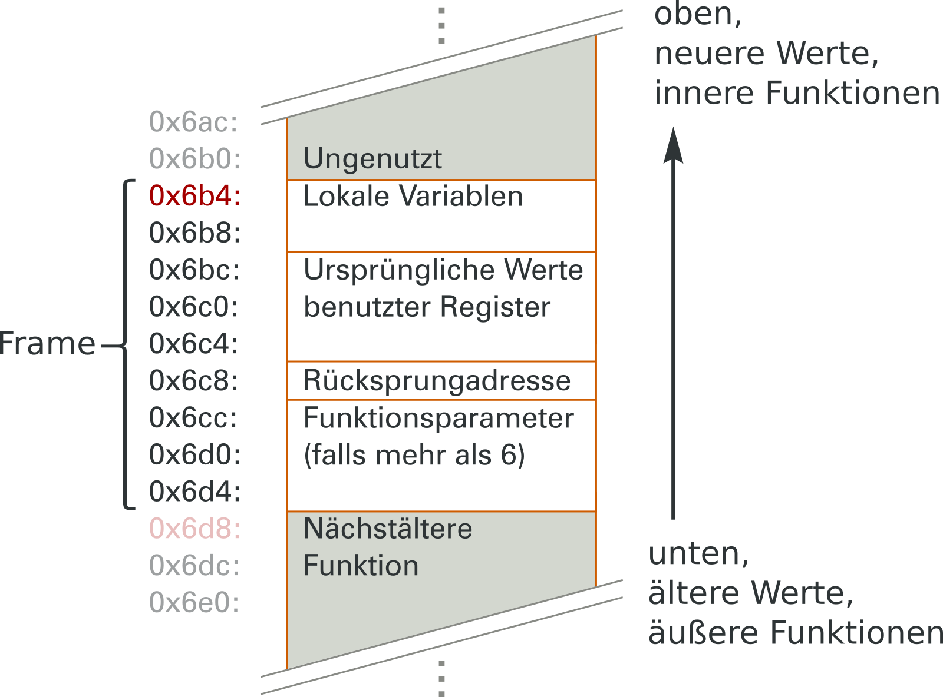
Innerhalb einer Funktion genutzte werte werden auf dem Stack (“Stapel”) abgelegt
Der Stack wächst von hohen zu niedrigen Speicheradressen
Hier werden Werte abgelegt, die nur für den akutellen Aufruf interessant sind

Slide 5
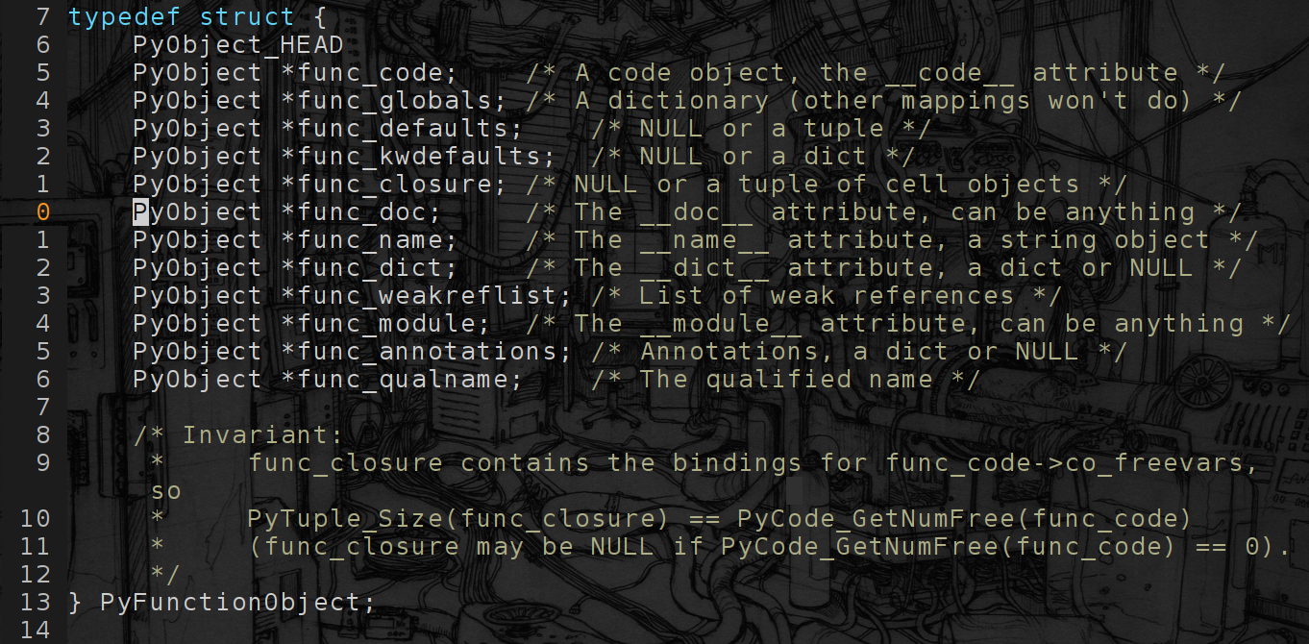
Interpretierte Sprachen verwenden meist Abstraktionen des C-Stacks

Slide 6
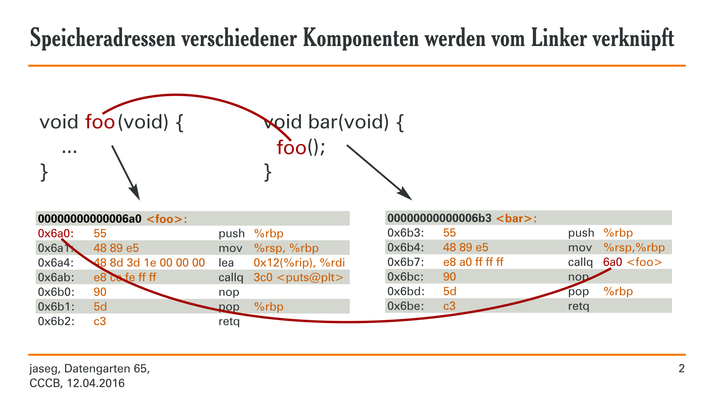

Slide 7
Der dynamische Linker erlaubt die Nutzung einer Komponente durch mehrere Programme
Um nicht eintausend Kopien derselben häufig genutzten Funktion zu haben, werden Komponenten in “Shared Objects”, .so-Dateien ausgelagert
Diese können keine fixen Speicheradressen enthalten, weil jedes Programm im Speicher etwas anders aussieht
Beim Programmstart lädt und verknüpft der dynamische Linker die Shared Objects mit dem Programm, analog zum Linker beim Kompilieren

Slide 8
Funktionsaufrufe zwischen kompilierten Sprachen
Kompatibilität: Calling Convention und Datentypen
Kleinster gemeinsamer Nenner: C
Sprachspezifische Datentypen → glue logic”
Aufrufe oft einfacher aus komplexer Sprache in einfachere Sprache

Slide 9
<dlfcn.h> erlaubt programmatische Kontrolle über den dynamischen Linker
Mit der POSIX-standardisierten C-API <dlfcn.h> kann der dynamische Linker auch nach Programmstart angeworfen werden
Dynamisches Nachladen von Bibliotheken ist verhältnismäßig umständlich
Übliches Szenario: Plugin-Schnittstellen

Slide 10
Beispiel: C→Go

Slide 11
Manche Sprachen bringen Laufzeitumgebungen mit, die im Hintergrund Hausmeistereien erledigen
Automatische Speicherbereinigung (GC)
Verarbeitung von UNIX-Signalen
Speicherreservierung
etc.

Slide 12

Beispiel: Rust→Haskell

Slide 13
Funktionsaufrufe in interpretierte Sprachen
Modulsysteme sind umständlich zu handhaben
Wert-Wrapper erfordern Glue Logic
Übliche Sprach-APIs erfordern meist Hausmeistereien wie Runtime-Initialisierung

Slide 14

Beispiel: C→Visual Basic

Slide 15
Funktionsaufrufe aus interpretierten Sprachen
Inline-Foo
Echte FFIs
Nicht-Inline-Foo

Slide 16
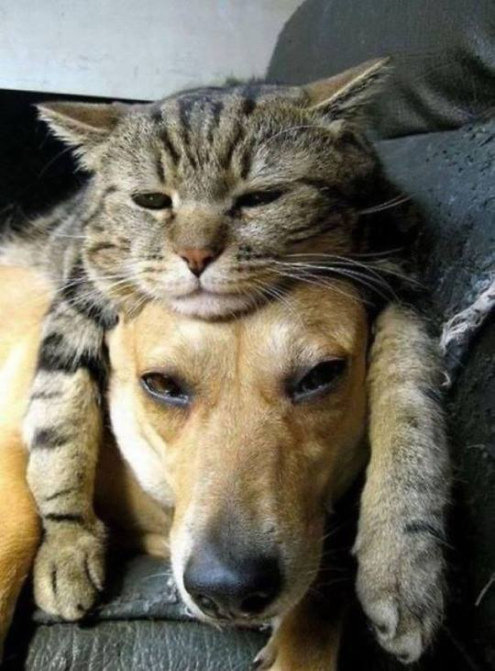
Beispiel: Python→Java

Slide 17
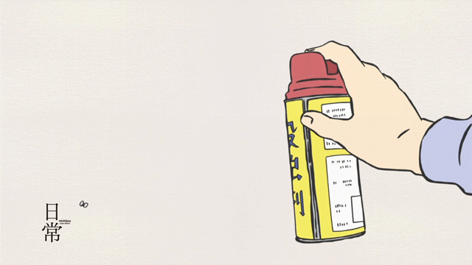
Interaktion verschiedener Programmiersprachen kann zu unvorhergesehenem Verhalten führen
Signal-Verarbeitung
  Die meisten Sprachen möchten Signale gern selbst abfangen, um dem Nutzer Debuginformationen zu geben
  Einige Sprachen (java, java, java) verwenden Speicherzugriffsfehler für Compileroptimierungen
Speicherverwaltung
  Verschiedene Speicherverwaltungssysteme
  kommen sich gern in die Quere
  Speicher muss meist in derselben Sprache
  freigegeben werden, in der er reserviert wurde

Slide 18
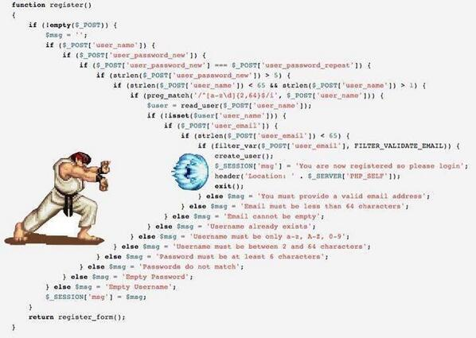
Interaktion verschiedener Programmiersprachen kann zu unvorhergesehenem Verhalten führen
Überlaufende Stacks und laaaaangsame Aufrufe
  Zehntausend Zeilen glue logic machen sich bemerkbar
Speicherabbildgröße
  Fünf Laufzeitumgebungen sind größer als eine
Versionschaos
  Verschiedene Programmteile haben mglw.
  unterschiedliche Ansichten, was “aktuell” ist.

Slide 19
Demotime!
Java (JNI)
C/C++

Slide 20
Demotime!
Java (JNI)
C/C++
Java (JNA)

Slide 21
Demotime!
Java (JNI)
C/C++
Java (JNA)
C#
Python
Visual Basic
Javascript
Perl
Ruby
Delphi
Assembly
Objective C/C++
R
Groovy
Matlab/Octave
PL/SQL
Fortran 90
bash
TCL
Lua
Rust
Go
Haskell
Linux

